Slide 1

ПО МОТИВАМ ТЕЛЕВИКТОРИНЫ
I раунд

Slide 2
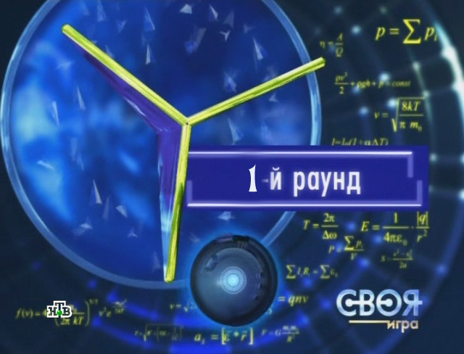
I раунд
ИНФОРМАЦИЯ
10
20
30
40
50
РЕБУСЫ
10
20
30
40
50
ЖАРГОННЫЕ ВЫРАЖЕНИЯ
10
20
30
40
50
2 раунд

Slide 3

ИНФОРМАЦИЯ - 10
Что в переводе с латинского языка означает информация?

Slide 4
ИНФОРМАЦИЯ - 20
С помощью чего человек воспринимает информацию?

Slide 5
ИНФОРМАЦИЯ - 30
К какому виду относится информация, воспринимаемая с помощью органов слуха?

Slide 6
ИНФОРМАЦИЯ - 40
Какой формой представления информации является запись уравнения в виде формул?

Slide 7
ИНФОРМАЦИЯ - 50
Какой информационный процесс происходит после записи текста на бумагу?

Slide 8
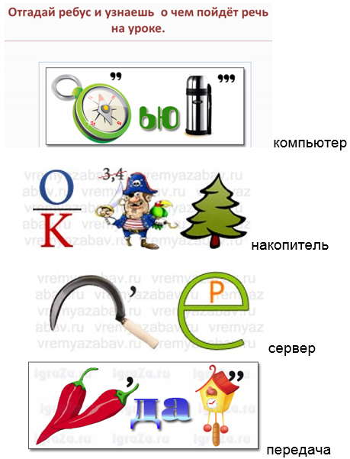
РЕБУСЫ - 10

Slide 9
РЕБУСЫ - 20

Slide 10
РЕБУСЫ - 30

Slide 11
РЕБУСЫ - 40

Slide 12
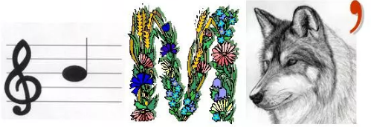
РЕБУСЫ - 50

Slide 13
ЖАРГОННЫЕ ВЫРАЖЕНИЯ- 10
Жаргонное обозначение электронной почты?

Slide 14
ЖАРГОННЫЕ ВЫРАЖЕНИЯ- 20
Жаргонное обозначение аппаратного обеспечения компьютера?

Slide 15
ЖАРГОННЫЕ ВЫРАЖЕНИЯ- 30
Специалисты из мира Информационных технологии?

Slide 16
ЖАРГОННЫЕ ВЫРАЖЕНИЯ- 40
Жаргонное обозначение процессоров класса Pentium?

Slide 17
ЖАРГОННЫЕ ВЫРАЖЕНИЯ- 50
Сбой в программе, ошибка?

Slide 18
II раунд

Slide 19
II раунд
ЛЮДИ
10
20
30
40
50
ИНТЕРНЕТ
10
20
30
40
50
И ТО, И ДРУГОЕ- ЧТО ЭТО ТАКОЕ
10
20
30
40
50
3 раунд

Slide 20

ЛЮДИ - 10

Slide 21

ЛЮДИ- 20

Slide 22
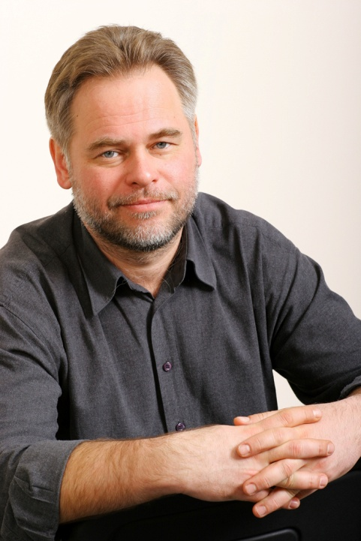
ЛЮДИ- 30

Slide 23
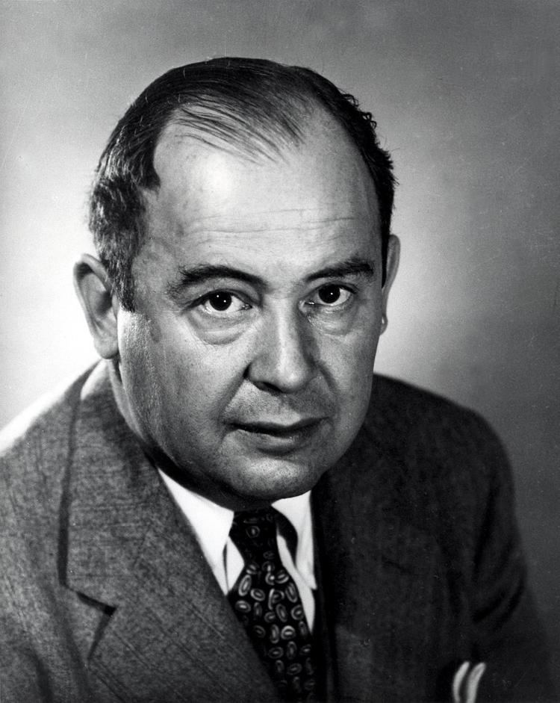
ЛЮДИ- 40

Slide 24
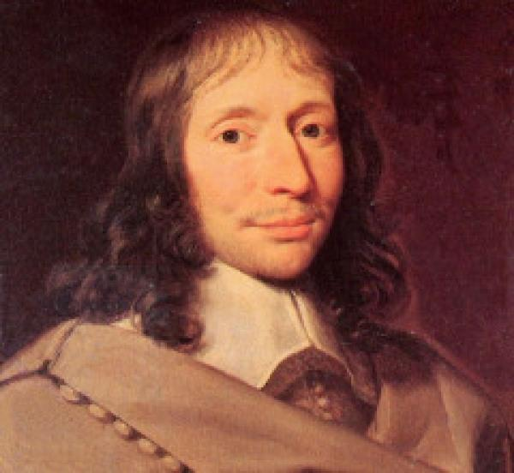
ЛЮДИ-50

Slide 25
КОМПЬЮТЕРНЫЕ СЕТИ-10
Как называются программы, предназначенные для просмотра страниц Интернета?

Slide 26
КОМПЬЮТЕРНЫЕ СЕТИ- 20
Фирма, предоставляющая услуги по пользованию Интернетом?

Slide 27
КОМПЬЮТЕРНЫЕ СЕТИ- 30
Главный компьютер многоранговой локальной сети?

Slide 28
КОМПЬЮТЕРНЫЕ СЕТИ- 40
Часть документа,
которая ссылается
на другой элемент?

Slide 29
КОМПЬЮТЕРНЫЕ СЕТИ- 50
Набор соглашений, правил , которые определяют обмен данными по сети?

Slide 30
И ТО, И ДРУГОЕ-ЧТО ЭТО ТАКОЕ? - 10
И категория в спорте, и позиция в записи числа.

Slide 31
И ТО, И ДРУГОЕ-ЧТО ЭТО ТАКОЕ? - 20
И снаряд для метания, и носитель информации в компьютере?

Slide 32
И ТО, И ДРУГОЕ-ЧТО ЭТО ТАКОЕ? - 30
И место для стоянки и разгрузки судов, и точка подключения внешних устройств к шине компьютера?

Slide 33
И ТО, И ДРУГОЕ-ЧТО ЭТО ТАКОЕ? - 40
И город в Англии, и марка ружья, и разговорное название жесткого магнитного диска?

Slide 34
И ТО, И ДРУГОЕ-ЧТО ЭТО ТАКОЕ? - 50
И искусственное русло, наполненное водой, и линия связи?

Slide 35
III раунд

Slide 36
III раунд
ПРОГРАММИРОВАНИЕ
10
20
30
40
50
КЛАВИШИ
10
20
30
40
50
ВСЕ ОБО ВСЕМ
10
20
30
40
50
конец

Slide 37
ПРОГРАММИРОВАНИЕ - 10
Книгу по какому языку программирования химики называют книгой про ионы меди?

Slide 38
ПРОГРАММИРОВАНИЕ - 20
Многократно повторяющаяся часть программы?

Slide 39
ПРОГРАММИРОВАНИЕ - 30
Назовите "антипод" для слова «константа»?

Slide 40
ПРОГРАММИРОВАНИЕ - 40
В какой алгоритмической структуре команды выполняются в порядке их записи?

Slide 41
ПРОГРАММИРОВАНИЕ - 50
Назовите свойство алгоритмов: один и тот же алгоритм может применяться к большому количеству однотипных объектов?

Slide 42
КЛАВИШИ - 10
Сочетание клавиш, приводящих к отмене действий?

Slide 43
КЛАВИШИ - 20
Клавиша справки?

Slide 44
КЛАВИШИ - 30
Назовите клавишу, стирающую символы справа от позиции курсора?

Slide 45
КЛАВИШИ - 40
Сочетание клавиш, приводящее к удалению объекта, без предварительного перемещения в корзину?

Slide 46
КЛАВИШИ - 50
Клавиша, переводящая курсор в конец строки?

Slide 47
ВСЕ ОБО ВСЕМ- 10
Как расшифровывается аббревиатура «ЭВМ»?

Slide 48
ВСЕ ОБО ВСЕМ- 20
Как называется объект исследования – заменитель оригинала?

Slide 49
ВСЕ ОБО ВСЕМ- 30
Как называется энергозависимая память компьютера?

Slide 50
ВСЕ ОБО ВСЕМ- 40
Перечисление всех каталогов, в который вложен файл?

Slide 51
ВСЕ ОБО ВСЕМ- 50
Изобретение чего принято связывать с началом первой информационной революции?

Slide 52


МОУ «СРЕДНЯЯ ОБЩЕОБРАЗОВАТЕЛЬНАЯ ШКОЛА №41»

